Slide 1
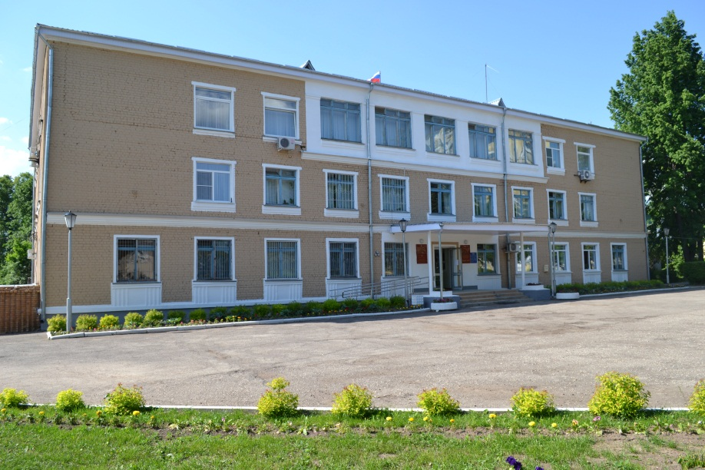



Филиал Государственного бюджетного учреждения Калужской области «Многофункциональный центр предоставления государственных и муниципальных услуг » по Мосальскому району

Slide 2
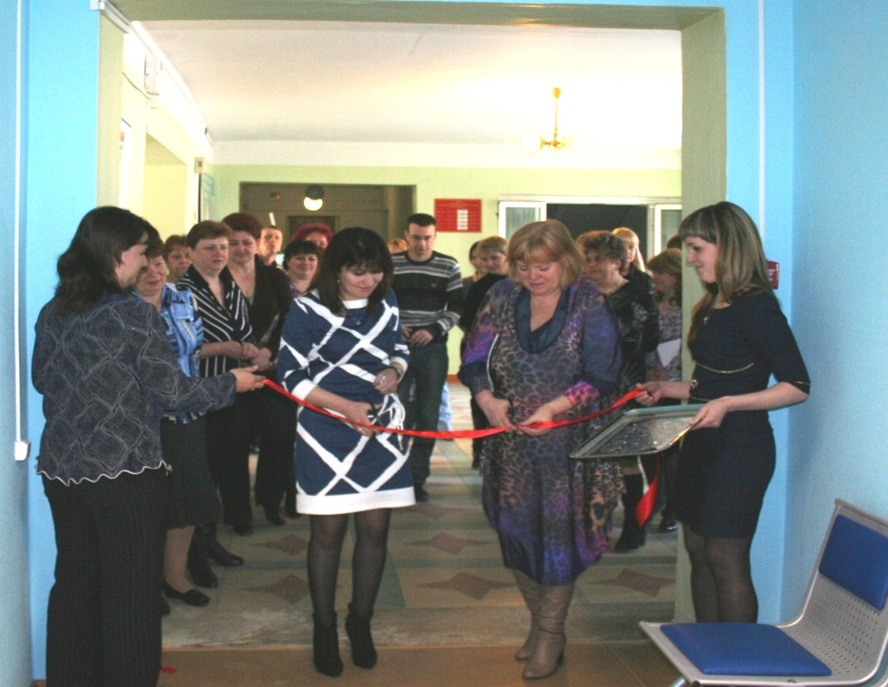
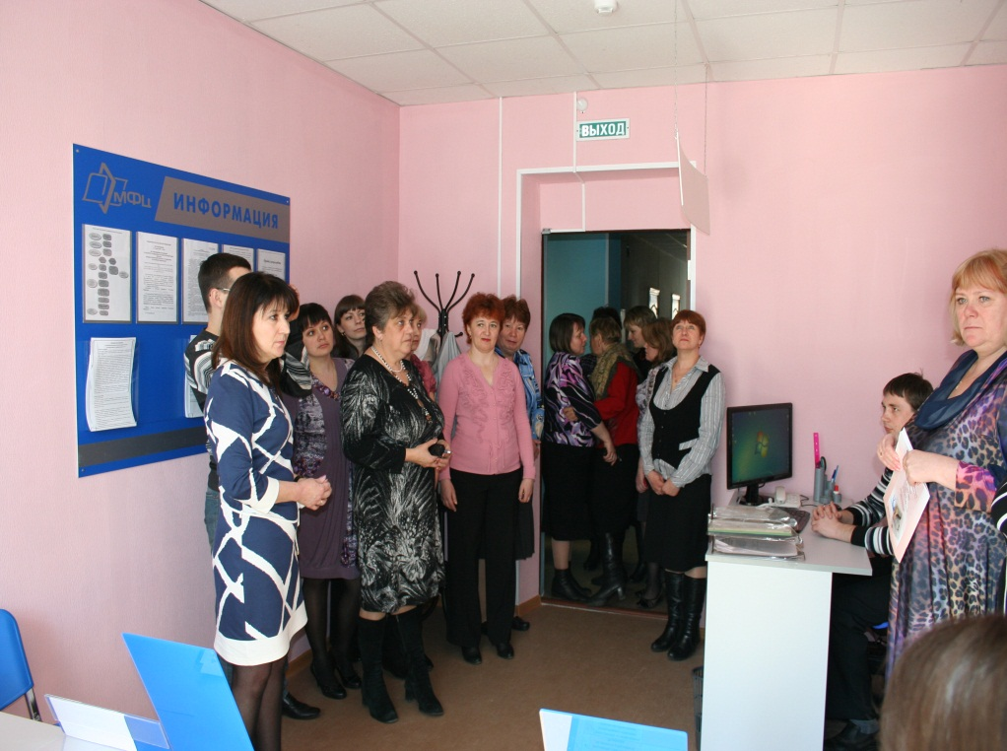
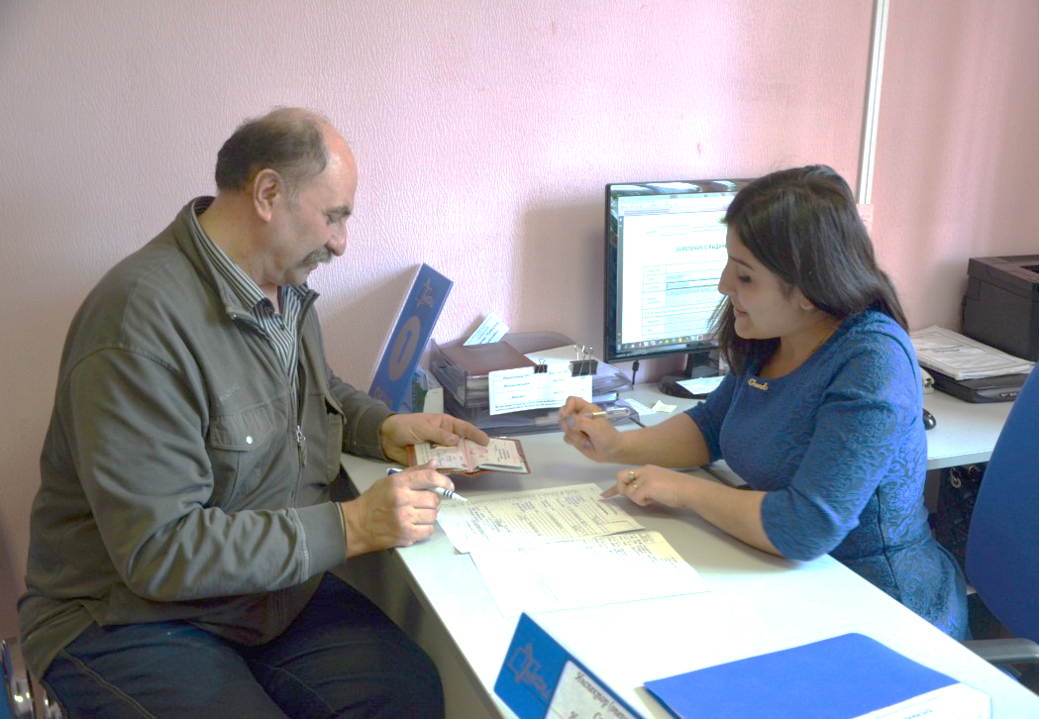
С первого дня открытия филиала начался прием посетителей
Открытие филиала 17 апреля 2013года.

Slide 3
Цели деятельности филиала МФЦ
Упрощение процедур получения гражданами и юридическими лицами государственных и муниципальных услуг;
Повышение информированности граждан и юридических лиц о порядке, способах и условиях получения государственных и муниципальных услуг.
Сокращение сроков предоставления государственных и муниципальных услуг;
Повышение комфортности получения гражданами и юридическими лицами государственных и муниципальных услуг;
Противодействие коррупции, ликвидация рынка посреднических услуг при предоставлении государственных и муниципальных услуг;
Повышение удовлетворенности получателей государственных и муниципальных услуг качеством их предоставления;

Slide 4
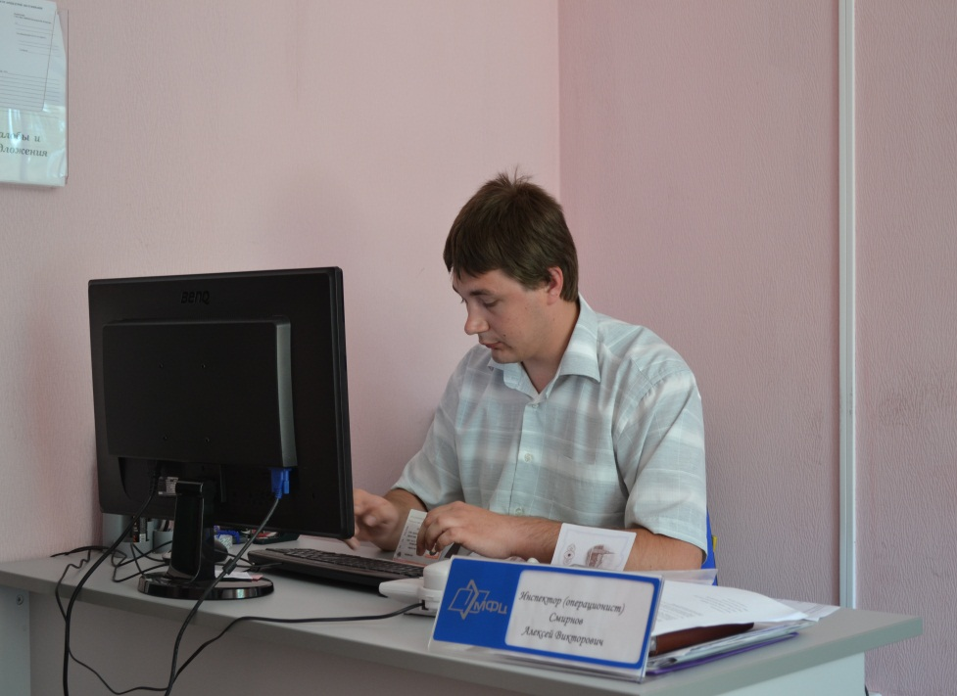
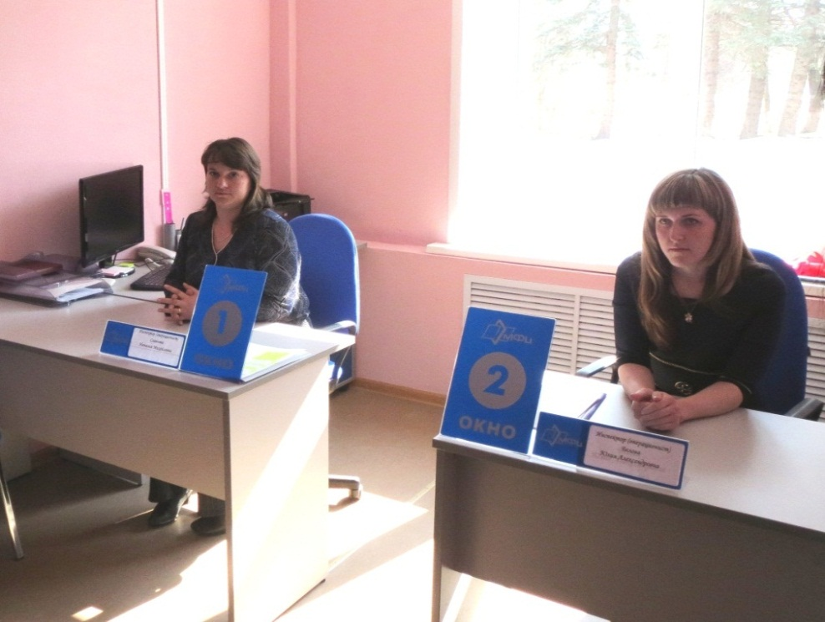
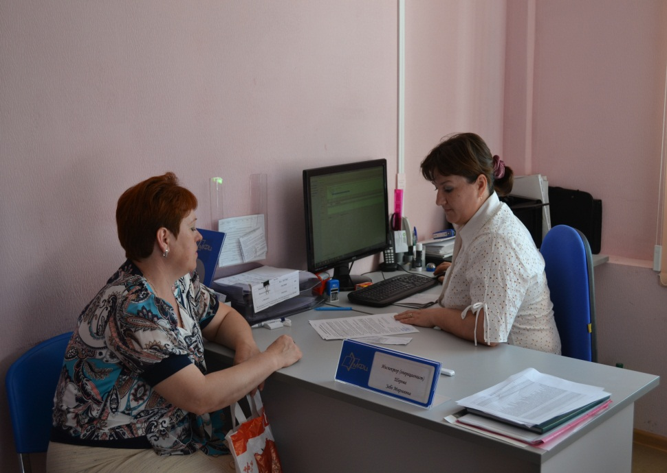
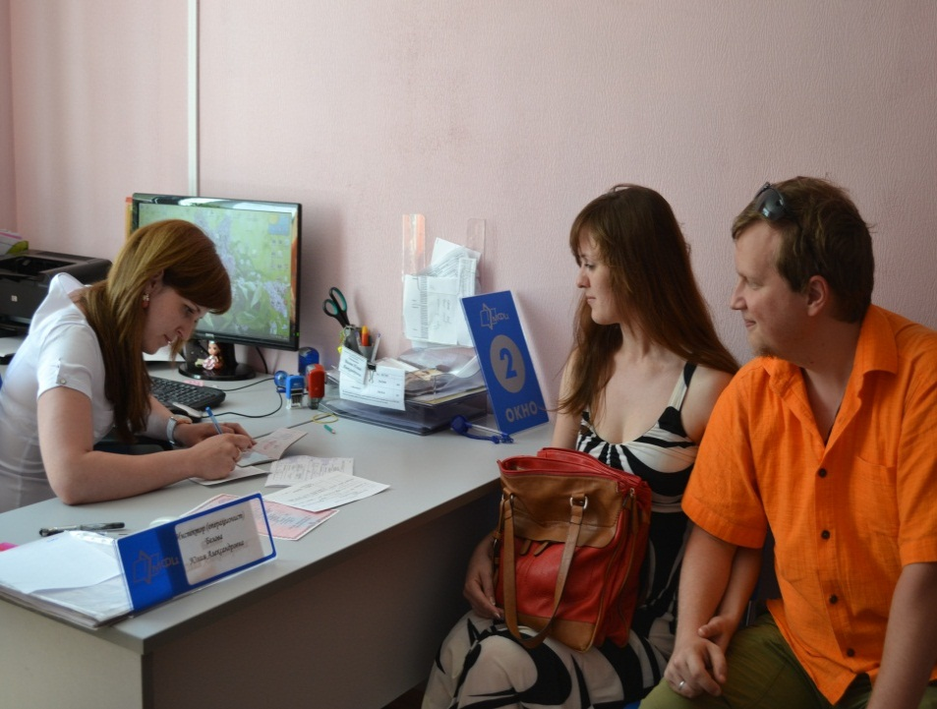
Первичная проверка комплектов документов
В филиале МФЦ работают
2 «окна»
Прием посетителей в МФЦ

Slide 5
Предоставление государственных услуг федеральных органов исполнительной власти и органов государственных внебюджетных фондов в многофункциональном центре осуществляется в соответствии с :
административными регламентами
соглашениями о взаимодействии

Slide 6
Наименование органа власти оказывающего государственную услугу | Наименование услуг оказываемых в МФЦ
Управление Федеральной Миграционной службы | Регистрационный учет граждан РФ по месту пребывания и месту жительства в пределах РФ; Выдача и замена гражданам Российской Федерации документов, удостоверяющих их личность в Российской Федерации; Оформление и выдача гражданам Российской Федерации паспорта, удостоверяющего личность гражданина РФ за пределами территории РФ (загранпаспорт старого образца )
Управление Пенсионного фонда | Государственная социальная помощь, оказываемая в виде предоставления гражданам набора социальных услуг; Прием документов для выдачи справки о размере пенсии; Прием заявлений о предоставлении набора социальных услуг, об отказе от получения набора социальных услуг или возобновлении предоставления набора социальных услуг; Прием заявлений о переходе из негосударственного ПФ РФ в негосударственный ПФ РФ для передачи им средств пенсионных накоплений.
Фонд социального страхования | Прием расчета по начисленным и оплаченным страховым взносам на обязательное социальное страхование на случай временной нетрудоспособности и в связи с материнством и по обязательному социальному страхованию от несчастных случаев на производстве и профессиональных заболеваний, а так же по расходам на выплату страхового обеспечения (Форма 4-ФСС)
Федеральная служба судебных приставов | Предоставление информации по находящимся на исполнении исполнительным производствам в отношении физического и юридического лица;
Управление Федеральной налоговой службы | Государственная регистрация юридических лиц, физических лиц в качестве индивидуальных предпринимателей и крестьянских(фермерских ) хозяйств.
МВД РФ | Предоставление сведений о наличии штрафов за административные правонарушения в области безопасности дорожного движения
Управление Росреестра | Государственная регистрация права на недвижимое имущество и сделок с ним; Предоставление сведений , содержащихся в Едином государственном реестре прав (ЕГРП) на недвижимое имущество и сделок с ним;
Кадастровая палата | 14. Государственный кадастровый учет (ГКУ) недвижимого имущества; 15. Предоставление сведений, внесенных в государственный кадастр недвижимости (ГКН)

Slide 7
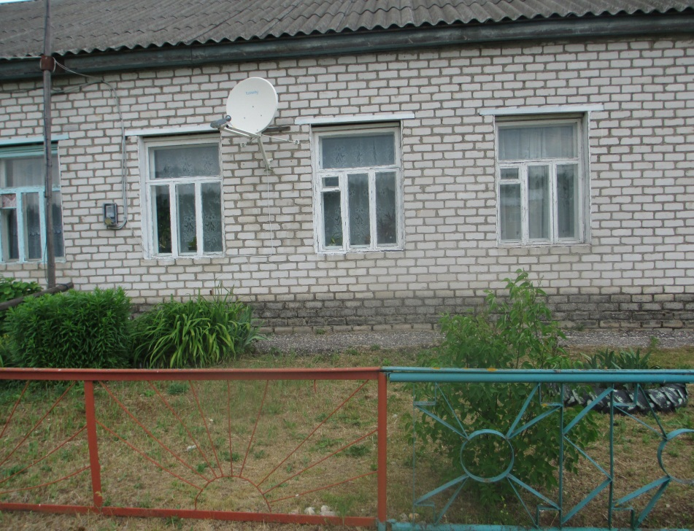
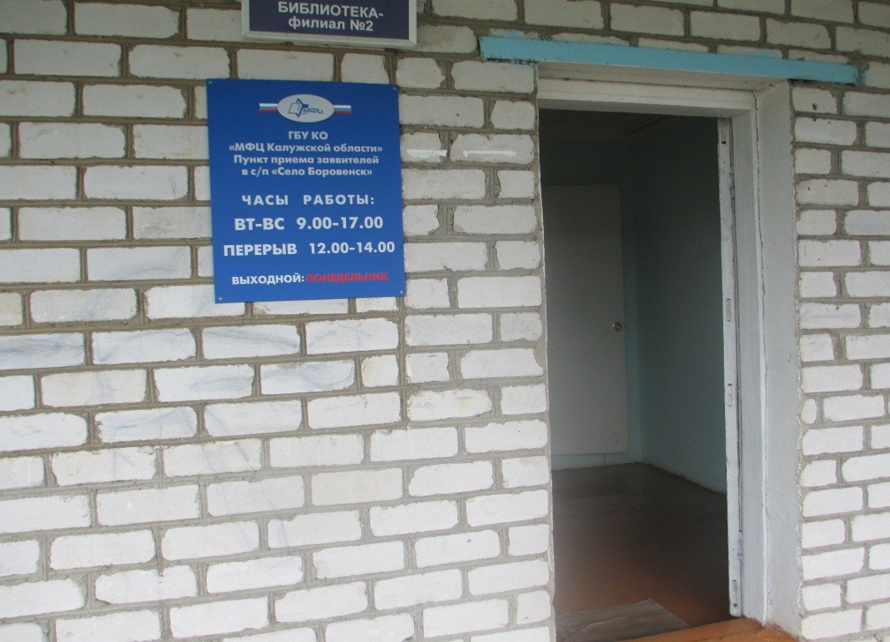
Удалённое рабочее место (УРМ)
с. Боровенск Мосальского района
Калужской области
Муниципальное образование сельского поселения «с. Боровенск»
В состав поселения входят 32 населенных пункта.
Численность населения сельского поселения «с. Боровенск»-820 человек.

Slide 8
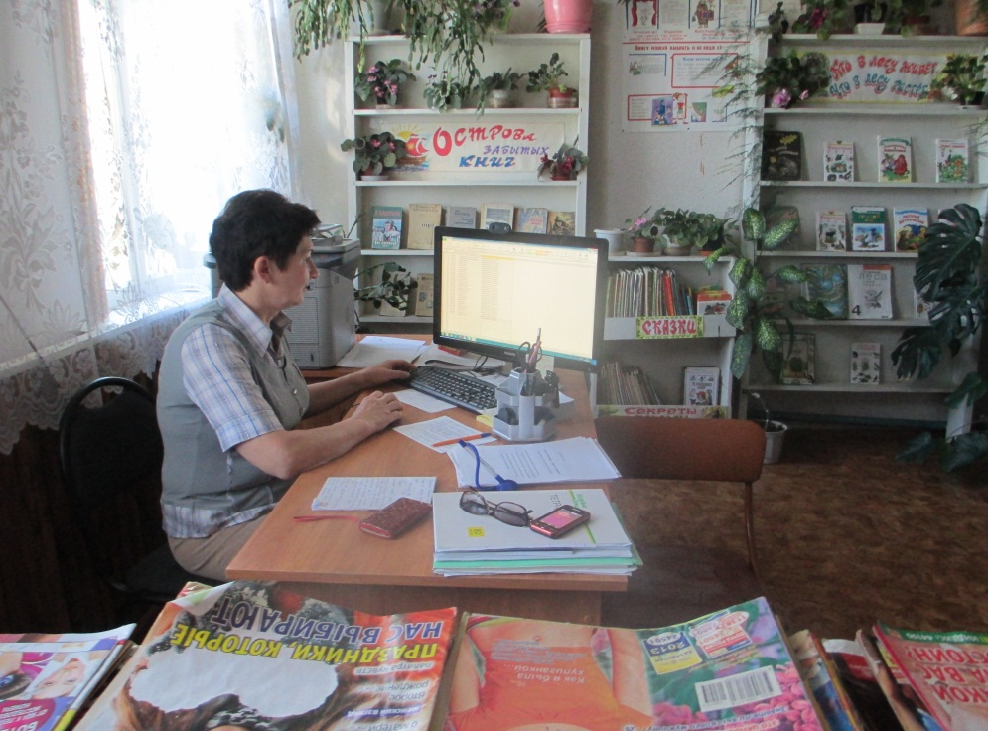
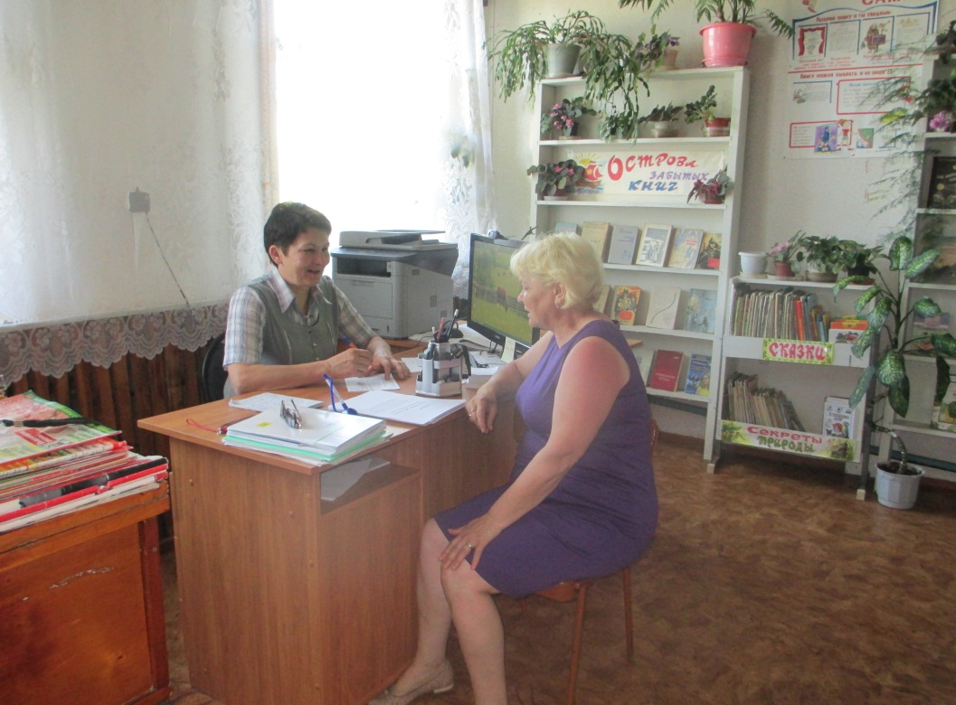
28 августа 2013 года состоялось открытие УРМ в с. Боровенск.
Прием заявителей проводит специалист УРМ
Оспенникова Вера Алексеевна.
Перечень услуг УРМ с. Боровенск
1.Выдача и замена гражданам Российской Федерации документов, удостоверяющих их личность в Российской федерации;
2.Прием документов для выдачи справки о размере пенсии;
3.Прием расчета по начисленным и оплаченным страховым взносам на обязательное социальное страхование (форма 4-ФСС)
4.Государственная социальная помощь, оказываемая в виде предоставления гражданам набора социальных услуг;
5. Государственная регистрация юридических лиц, физических лиц в качестве индивидуальных предпринимателей и крестьянских(фермерских ) хозяйств.
6.Предоставление информации по находящимся на исполнении исполнительным производствам в отношении физического и юридического лица;
7.Прием заявлений о предоставлении набора социальных услуг, об отказе от получения набора социальных услуг или возобновлении предоставления набора социальных услуг.

Slide 9
Количество обращений за информированием и предоставлением услуг в ГБУ КО « МФЦ Калужской области» по Мосальскому району за 2013 год.

Slide 10
Количественные показатели УРМ « с. Боровенск»
за 2013 год.

Slide 12
Количественные показатели в разрезе услуг предоставляемых в филиале ГБУ КО " МФЦ Калужской области" по Мосальскому району за 2014г (на 30.05).

Slide 13
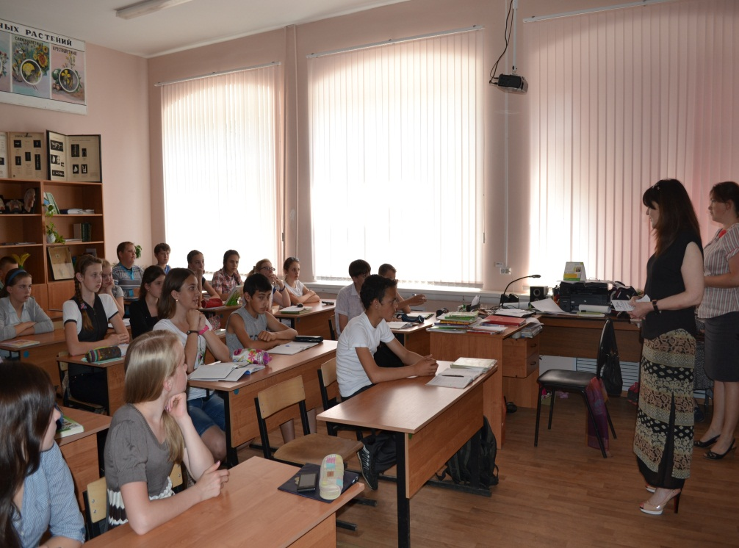
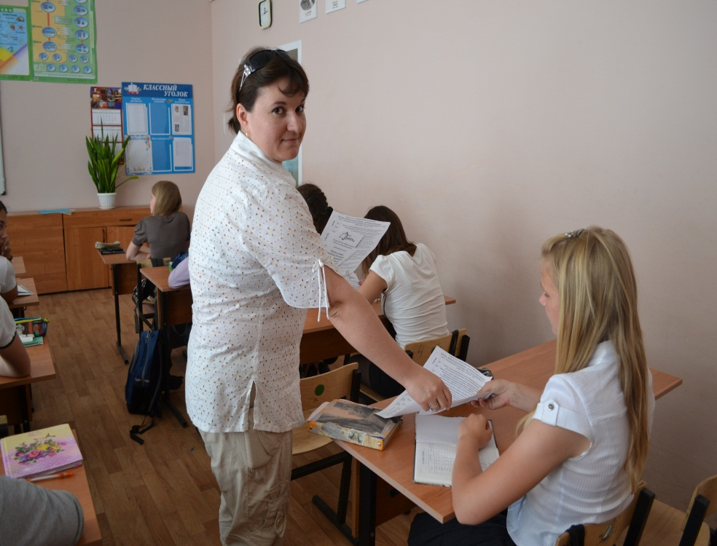
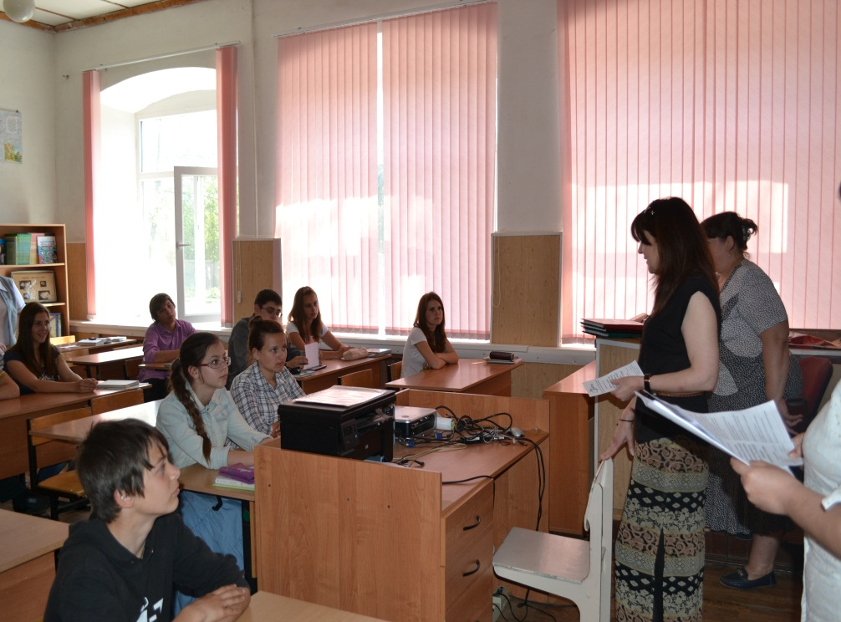
Информирование сотрудниками МФЦ учеников школ по услуге «Выдача паспорта по достижению
14-летия»

Slide 14

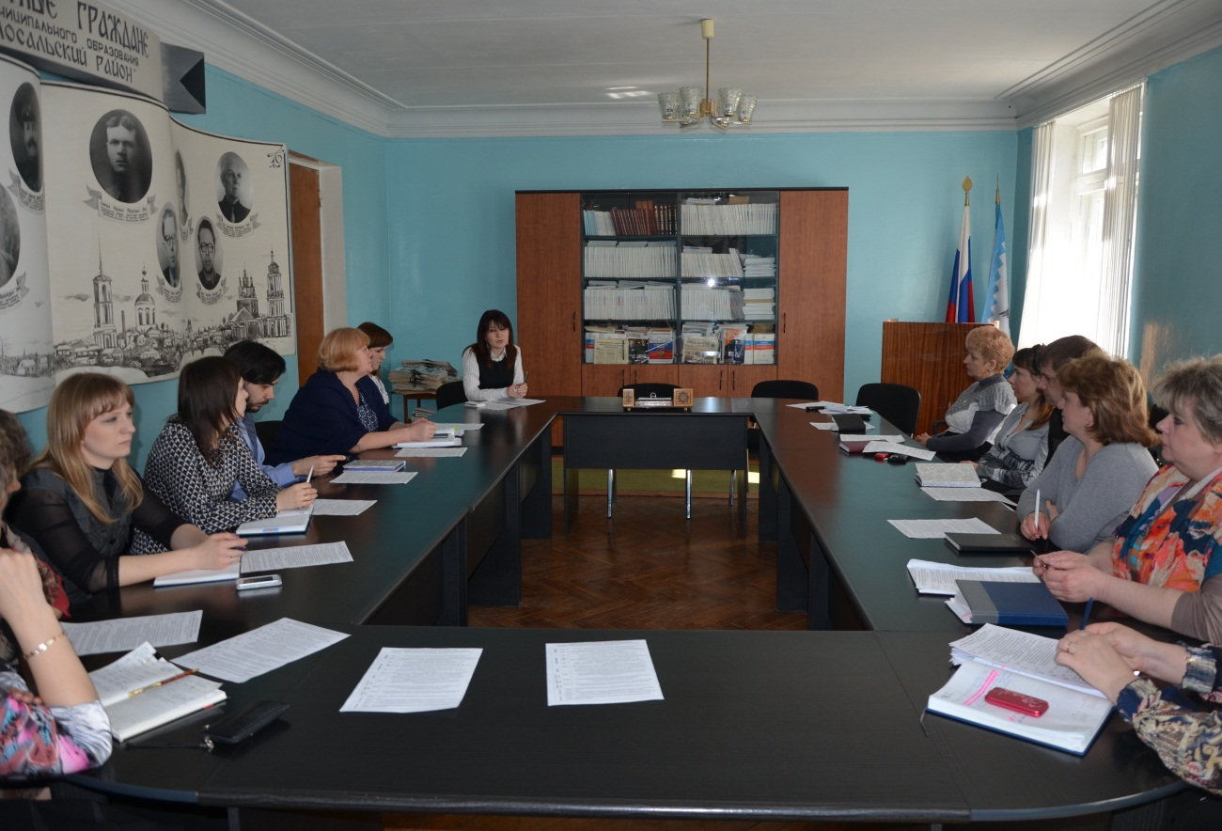
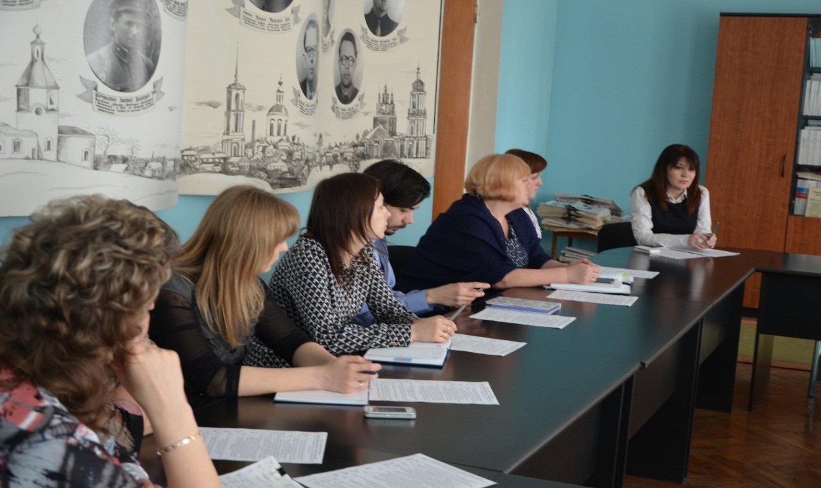

Нам 1 год!!!

Slide 15
Задачи на перспективу развития филиала МФЦ:
Обеспечение внедрения услуг в филиальную сеть согласно Перечню государственных услуг, утвержденного Постановлением Правительства РФ от 27 сентября 2011 года №797.
Внедрение Единой Автоматизированной информационной системы (АИС).
Развитие межведомственного взаимодействия и электронного документооборота.

Slide 16
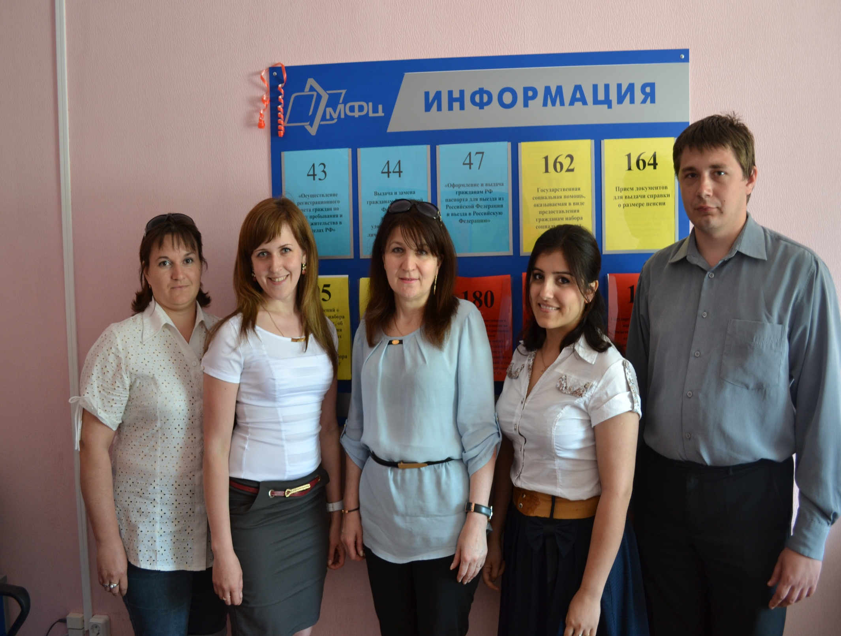
Добро пожаловать в МФЦ!!!

Slide 17
СПАСИБО
ЗА
ВНИМАНИЕ!!!

